Slide 1
認識書法藝術（二）
書寫—從遠古說起
郭憶琳老師編
本講義僅作教學使用

Slide 2
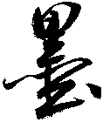
書寫—源遠流長的歷史
結繩、山洞與陶器
甲骨、鐘鼎與竹簡
碑與帖
刻字與印刷
題字的文化

Slide 3
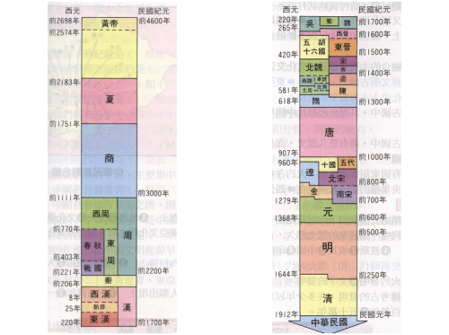

Slide 4
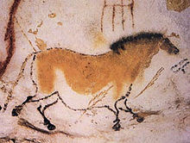
繩結、山洞、陶器
想像，你是上古時代的人，那時還沒有文字，也沒有筆和紙，你要怎麼將生活紀錄下來呢？
🍁畫在石頭上
🍁打繩結
🍁 製作陶器
排列石頭紀錄
刻在骨頭上
直接用物品來表示
法國．拉斯科洞窟壁畫

Slide 5
結繩記事—遇到重要的事情就打個結
糸—「結繩」的形狀
結繩

Slide 6
山洞上的圖畫—可歌可泣的部落記事
岩畫
岩畫

Slide 8
如果刻在陶器上……
龍山文化—陶器
大汶口文化陶器文字

Slide 9
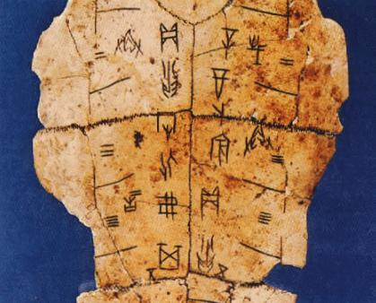
甲骨、鐘鼎、竹簡
甲骨、鐘鼎和竹簡都是不同的材質，要怎麼在上面留下文字？留下來的文字會呈現什麼樣的書寫特色呢？
🍁
🍁
🍁
🍁
甲骨文

Slide 10
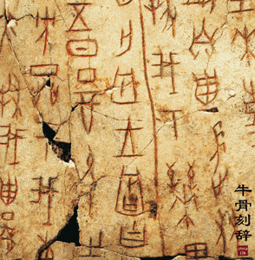
甲骨—占卜的文字紀錄
牛骨刻辭
龜甲刻辭

Slide 11
鐘鼎—隆重的廟堂文字
毛公鼎
毛公鼎拓文

Slide 12
竹簡—書寫成「冊」
楚簡
竹簡文字

Slide 13
小篆—秦統一六國後的「書同文」政策
秦碑刻
秦虎符

Slide 14
碑與帖—隸書、章草、行、草
從秦到漢，書體不斷地演變，一方面由李斯整理編定而成的小篆成為官方文字，一方面由程邈整理而成的隸書也越來越盛行。觀察隸書的字體，說說看它有什麼特色？
🍁
🍁
🍁
🍁
漢． 禮器碑

Slide 15
隸書—蠶頭雁尾、一波三折
乙瑛碑
張遷碑

Slide 16
章草—從隸書到草書的過渡
居延漢簡
居延漢簡

Slide 17
草書—線條變化的無限可能
張旭．古詩四帖
張旭‧肚痛帖

Slide 18
行書—行雲流水
王羲之．蘭亭集序
唐．集字聖教序

Slide 19
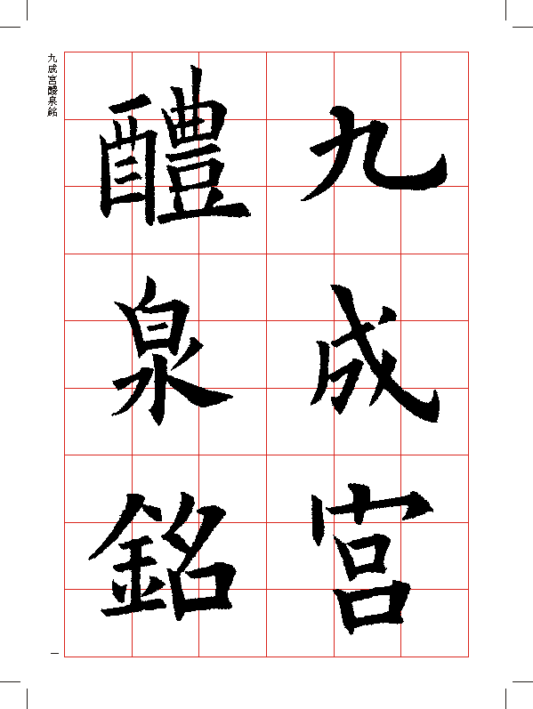
楷書--法度嚴謹，氣象恢宏
唐代，楷書名家輩出，也奠定了後世楷書的基礎。說說看，你覺得楷書的特徵是什麼？
🍁
🍁
🍁
🍁
九宮醴泉銘範本

Slide 20
魏碑—遒勁古樸
張猛龍碑

Slide 21
顏真卿—端莊雄偉
多寶塔碑
顏勤禮碑

Slide 22
柳公權—均衡瘦硬
玄秘塔碑
金剛經

Slide 23
褚遂良—天女散花
雁塔聖教序
倪寬贊

Slide 24
歐陽詢—中正和平
皇甫誕碑
九成宮醴泉銘

Slide 25
篆、隸、草、行、楷

